Slide 2
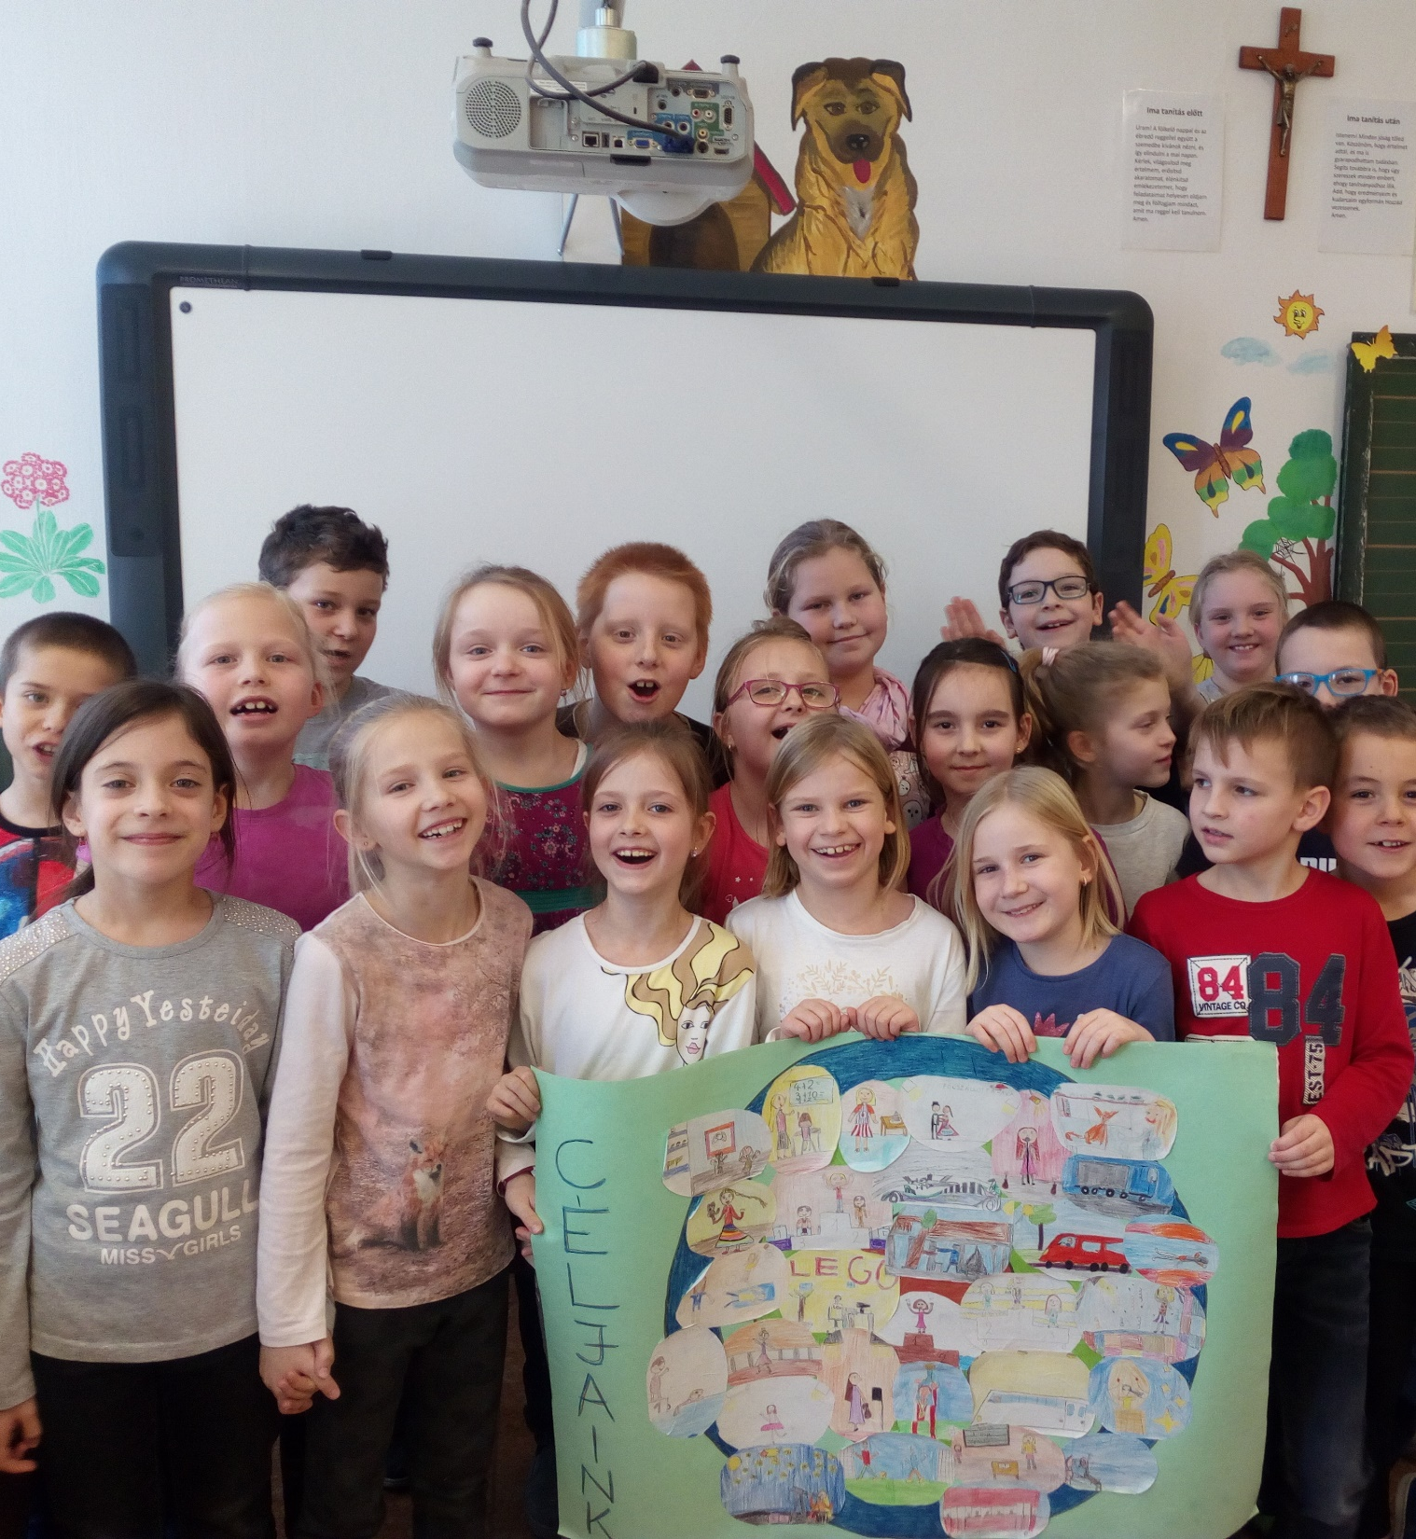
A BOLDOGSÁGÓRA PROGRAM
A teljes jól-lét elérését elősegítő gyakorlati és elméleti tudást, saját élményre alapozva átadó életkor-specifikus program. (Prof. Dr. Oláh Attila)
Notes:
A boldogság maga nem tanulható, de a boldogságra való képességünk fejleszthető.
A boldogságórák célja nem az, hogy problémamentes életmodellt állítson a fiatalok elé, hanem hogy vezérfonalat adjon az óvodásoknak, iskolásoknak, hogy könnyebben nézzenek szembe a kihívásokkal, képesek legyenek megbirkózni a problémákkal, valamint hogy lehetőséget adjon a testi-lelki egészség megtartásához szükséges tényezők tanulmányozására és tudatosítására.

Slide 3
A program tematikája
A hála gyakorlása
Az optimizmus gyakorlása
A társas kapcsolatok ápolása
A jó cselekedetek gyakorlása
A célok kitűzése és elérése
A megküzdés gyakorlása
Az apró örömök élvezete
A megbocsátás gyakorlása
A testmozgás gyakorlása
Fenntartható boldogság
Notes:
Sonja Lyubomirsky és kutatócsoportja 12 boldogságfokozó stratégiát határozott meg a kutatásaik alapján, amelyből 10 kiválasztott témakörre épül a Boldogságóra program.
(lsd. Sonja Lyubomirsky: „Hogyan legyünk boldogok?” c. könyve)

Slide 4
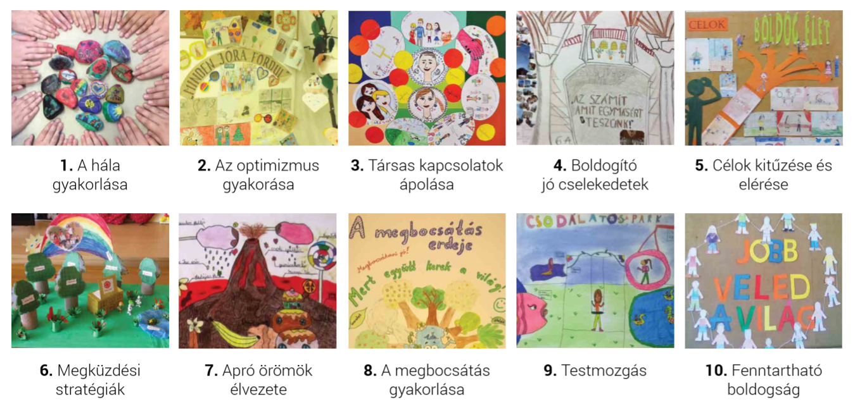
Notes:
A Boldogságóra programon belül a pedagógusok a gyerekekkel minden hónapban egy-egy témakört járnak körül, minimálisan legalább egy foglalkozáson, optimálisan minden héten legalább egy foglalkozást szentelve neki.

Slide 5
Boldogságóra - óravázlat
Relaxációs gyakorlat
Bevezető beszélgetés a témakörről
Mesék, történetek
Játékos gyakorlatok
Gyerekdalok
Notes:
Így néz ki egy tipikus boldogságórás foglalkozás, melynek minden eleme opcionálisan választható a pedagógusok által.

Slide 6
„Boldogságot hozó cselekedetek boldog embereket teremtenek. Boldog emberek pedig boldog családokat, boldog közösségeket és boldog társadalmat hozhatnak létre.”
Bagdi Bella
Notes:
Bagdi Bella a Boldogságóra program megálmodója és a Jobb Veled a Világ Alapítvány elnöke.

Slide 7
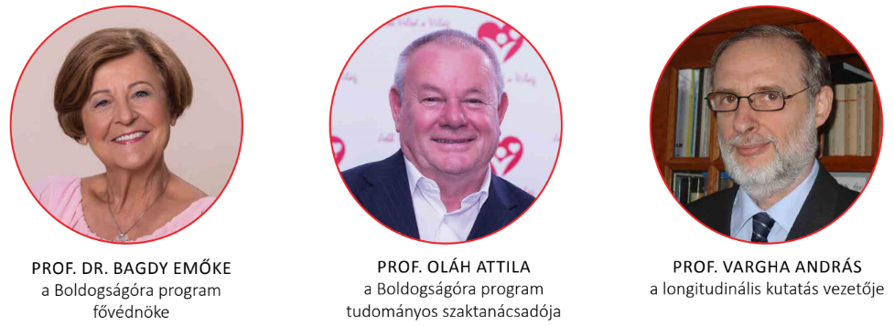
Legfontosabb szakmai kapcsolatok
Notes:
A Boldogságóra program szakértői csapata.

Slide 8
Hogyan működik?
Boldog Óvoda vagy Iskola cím elnyerése
Szakmai csomagok ajándékba
Regisztráció
Boldogságóra megtartása
Beszámoló feltöltése:
HAVI vagy ÉVES
30 órás akkreditált képzés
Notes:
Ha egy intézmény sikeres pályázatával csatlakozik a Boldog Óvodák és Iskolák hálózatához, akkor az alapítványtól szakmai csomagot kap ajándékba, mely csomag segítségével a programot elindító pedagógusok fel tudnak készülni a boldogságórák megtartására.
A pályázatban az intézmény vállalja, hogy
A Boldogságóra program bekerül az intézmény pedagógiai programtervébe.
A programban való részvételt a pályázó intézmény a honlapján is kommunikálja a cím elnyerése után.
Legalább egy csoportban elindulnak a boldogságórák.
Legalább egy pedagógus elvégzi a boldogságórák módszertanáról szóló 30 órás akkreditált képzést és beszámol a többieknek az élményeiről.
(A 30 órás akkreditált képzés elvégzését minden boldogságórát tartó pedagógusnak érdemes elvégeznie.)
Részt vesz a program hatékonyságát mérő tudományos kutatásokban.
A sikeres pályázattal elnyert Boldog Óvoda vagy Iskola cím egy tanévre szól, évente meg kell újítani és a címmel együtt egy oklevelet is kapnak az intézmények.
A programhoz a pedagógusok önkéntesen csatlakozhatnak és a következőket vállalják:
1. Regisztrálnak a pedagógus adatbázisba: https://boldogsagora.hu/pedagogus-regisztracio
2. Beregisztrálnak a www.boldogsagora.hu oldalra (Boldog Óvoda és Iskola azonosító szükséges hozzá, mely a Boldog Óvoda vagy Iskola oklevélen található meg).
3. Megtartanak egy-egy szülői értekezletet minden olyan csoportban, ahol elindulnak a boldogságórák és aláíratja a szülői beleegyező nyilatkozatot a gyerekek szüleivel (ezt nem kell visszaküldeni, elég, ha mindenki megőrzi magának).
4. Minden hónapban feldolgozzák az adott havi témakört legalább egy csoportban.
5. A boldogságórás gyakorlatokról beszámolót töltenek fel az oldalra minden hónapban, vagy éves beszámolót küldenek a tanév végén az info@boldogsagora.hu e-mail-címre.
A Boldog Óvodákban és Iskolákban a pedagógusok bármikor becsatlakozhatnak a programba!

Slide 9
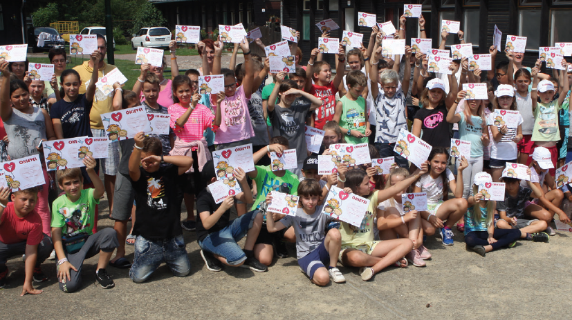
Jobb Veled a világ tábor
Notes:
Azok közül a pedagógusok közül, akik havonta töltenek fel beszámolót az oldalra, minden hónapban megválasztjuk a hónap pedagógusát, a csoportok közül pedig a hónap csoportjait. A legügyesebb csoportok az év végén Jobb Veled a Világ Táborban és élményprogramokon vehetnek részt.

Slide 10
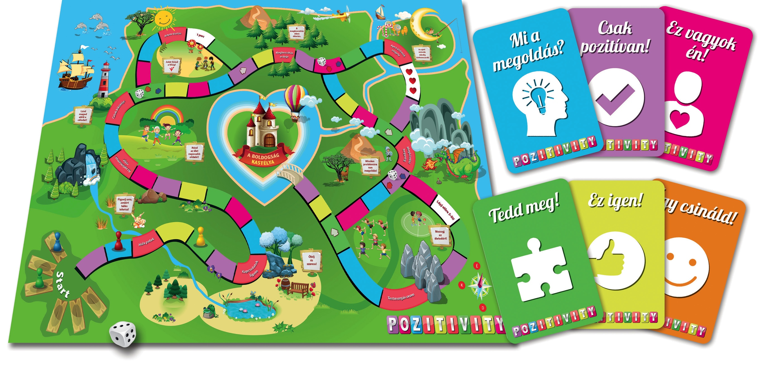
Szakmai segédanyagok
Bagdi Bella CD-k
POZITIVITY társasjáték
Kártyacsomagok
Bagdi Bella CD-k
Kézikönyvek és munkafüzetek
Notes:
A Boldogságóra program módszertani eszköztára, amit a Boldog Óvodák és Iskolák szakmai csomagja is tartalmaz (korosztályonként egy szakmai csomagot tudunk biztosítani)
Boldogságóra könyv és munkafüzet adott korosztály számára (óvodás, alsós, felsős, középiskolás).
„Pozitív gyerek vagyok” vagy „Boldogító erősségek kártyacsomag.
„Repülj velem” vagy „Világomban minden rendben van” CD.
FONTOS INFORMÁCIÓ:
A 2021/22-es tanévben újonnan csatlakozó középiskolák a tankönyv helyett egy Pozitivity társasjátékot kapnak ajándékba és emellett a www.boldogsagora.hu/faliujsag oldalon (mely regisztrációt és belépést követően érhető el) letölthető kibővített oktatási segédanyagot használhatják a foglalkozások megtartására, mert a jelenlegi középiskolai tankönyv átdolgozás alatt van és 1 év múlva lesz újra kidolgozva a javított, átdolgozott kiadás.
A POZITIVITY társasjátékot bárki megrendelheti itt: https://pozitivity.hu/
Ezenkívül a http://boldogsagora.hu/faliujsag oldalon (az oldalra történő regisztráció és bejelentkezés után) elérhetők az exkluzív kiegészítő oktatási segédanyagok minden más korosztály számára is.

Slide 11
Notes:
Korosztályok felsorolása.

Slide 12
Ki tarthat boldogságórát?
Boldog Óvoda vagy Iskola pedagógusa.
Az a pedagógus, aki elvégezte a 30 órás akkreditált képzést.
Pedagógiai szakszolgálatok munkatársai, akik elvégezték a 30 órás akkreditált képzést és az intézményvezető engedélyét megkapták a boldogságórák megtartásához.
Notes:
Ki tarthat boldogságórát?

Slide 13
A Boldogságóra program levédett márkavédjegy és a program minden írott és szóbeli anyaga jogvédett!
Notes:
A Boldogságóra program levédett márkavédjegy és a program minden írott és szóbeli anyaga jogvédett!
A Boldogságóra kiadványokban és oktatási segédanyagokban található módszertannak és gyakorlatoknak a felhasználása a boldogságórákon kívüli más nyilvános eseményeken vagy továbbadása harmadik félnek kizárólag a Jobb Veled a Világ Alapítvány előzetes engedélyével lehetséges!

Slide 14
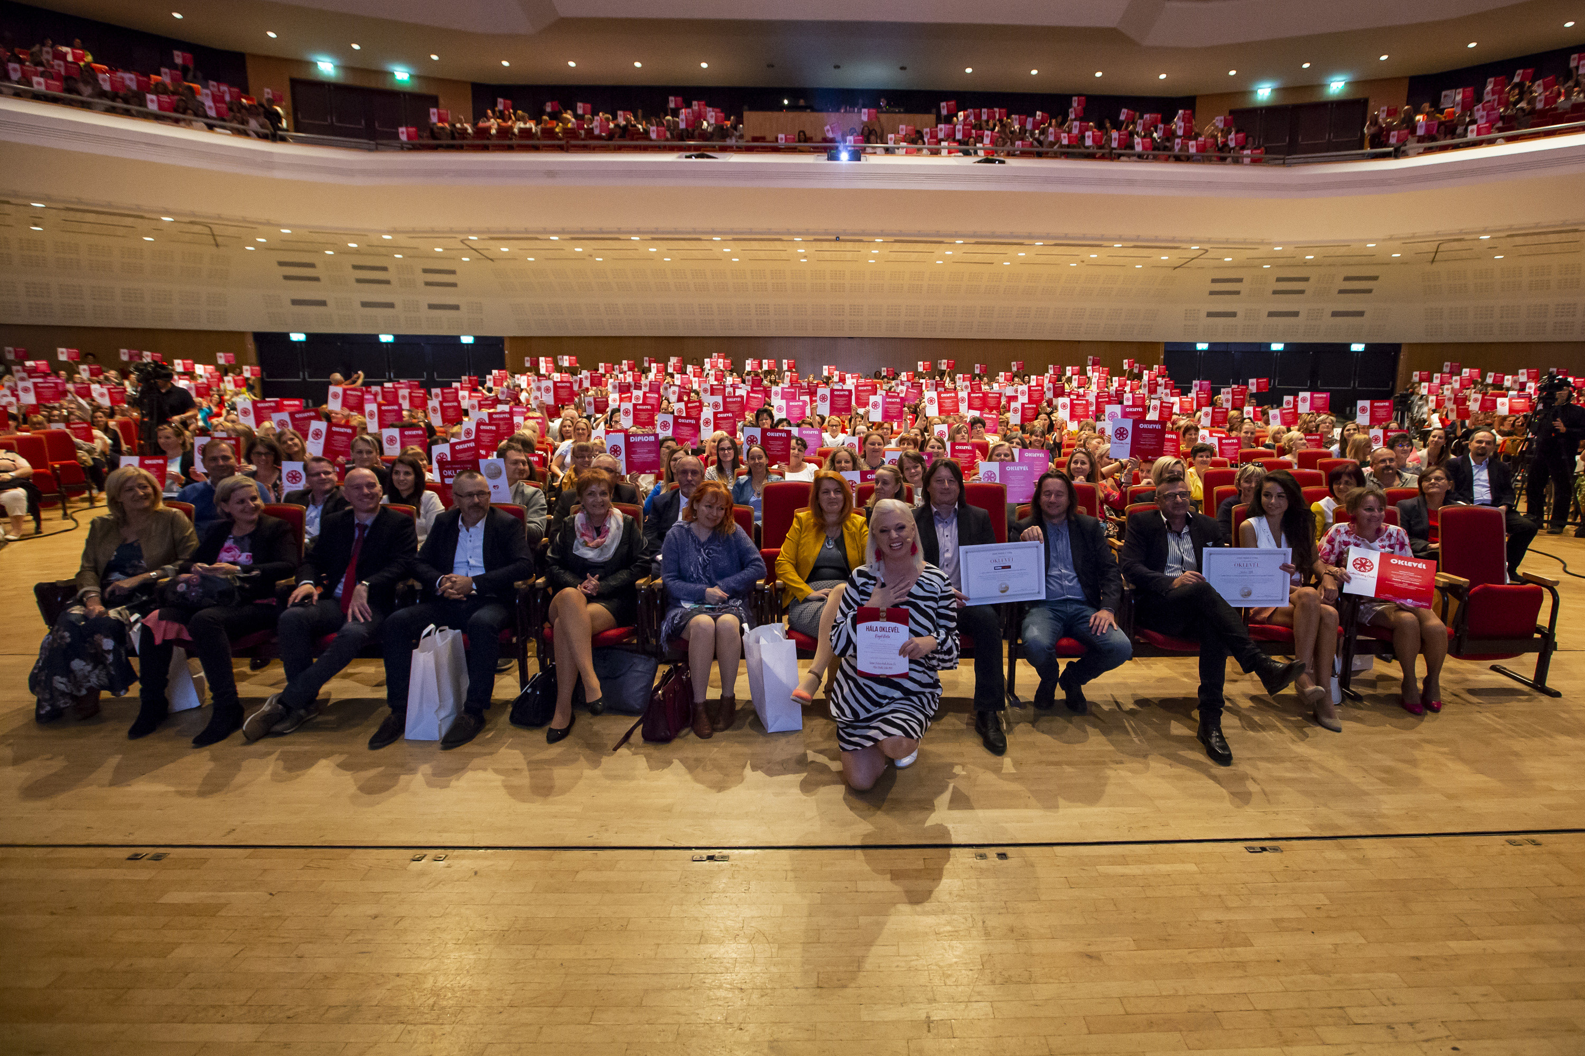
1 500
Boldog Óvoda és Iskola
100 000+ gyermek
7 000+ pedagógus
Notes:
A Boldogságóra programhoz a 2021/22-es tanévre már közel 1500 intézmény csatlakozott.

Slide 15
Kapcsolattartás
FACEBOOK
HÍRLEVÉL
WEBOLDAL
facebook/pozitiv.pedagogia.es.neveles.program
info@boldogsagora.hu
www.boldogsagora.hu
Az alapítvány hírlevelei sokszor a SPAM és PROMÓCIÓK mappába érkeznek.
Notes:
A Boldogságóra programmal kapcsolatos legfontosabb információkat mindig hírlevélben kapják meg a Boldog Óvodák és Iskolák kapcsolattartói, ill. a pedagógus adatbázisba regisztrált pedagógusok is közvetlenül hírlevélben.

Slide 16
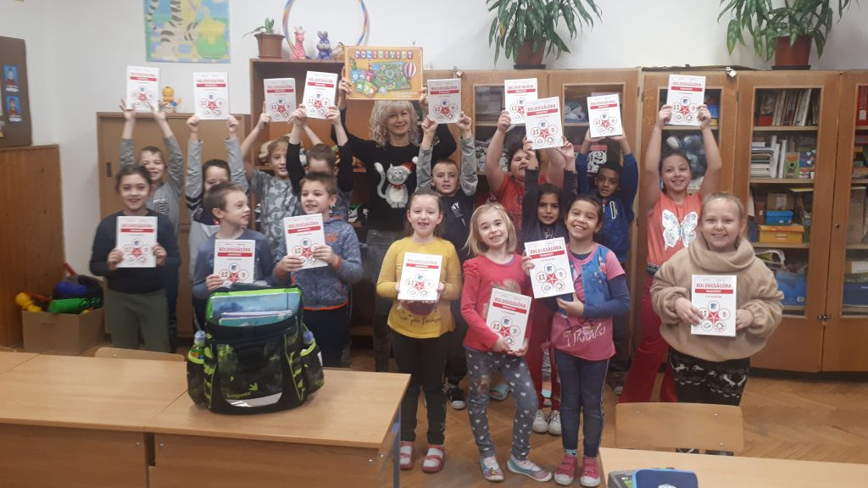
Fogadj örökbe egy Boldog Óvodát vagy Iskolát!
www.boldogiskola.hu/cegeknek
Notes:
Fogadj örökbe egy boldog óvodát vagy iskolát program
Lehetőség arra, hogy céges támogatók fogadjanak örökbe Boldog Óvodákat és Iskolákat és segítsenek a Boldogságóra program minél hatékonyabb megvalósításában, képzések, munkafüzetek biztosításával.
Ha a közelben is van esetleg olyan cég, vállalat, aki szívesen nyújt anyagi támogatást a Boldogságóra program megvalósításához az intézménynek, a weboldalon keresztül jelentkezhet a programba.
Weboldal címe:
www.boldogiskola.hu/cegeknek

Slide 17
Notes:
A 2021/22-es tanévben elindult az Erősségközpontú Oktatási Programunk is. A 2021/22-es tanévre lezárult a jelentkezési időszak, így legközelebb 2022 tavaszán lehet majd csatlakozni hozzá a Boldog Óvodáknak és Iskoláknak is, további információk:
www.ekop.hu

Slide 18
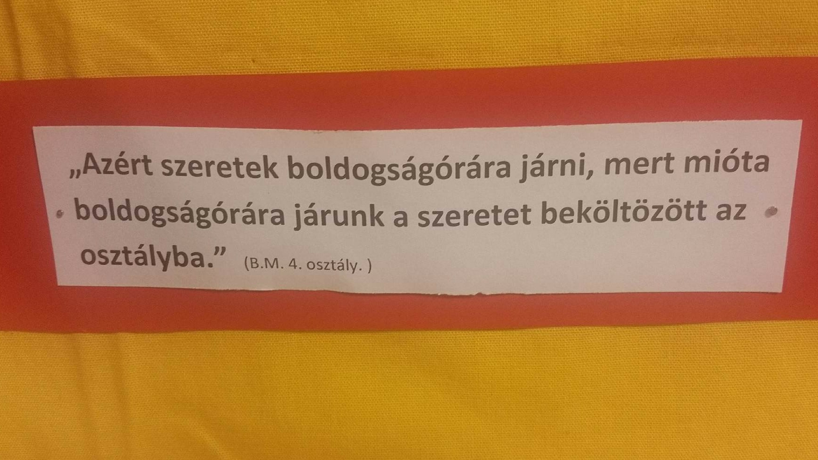
Notes:
Vélemény a boldogságórákról gyerekektől.

Slide 19
Boldogságóra program
info@boldogsagora.hu
www.boldogsagora.hu
Notes:
Ha kérdése, kérése lenne bárkinek, ezeken az elérhetőségeken keressenek minket!

